Slide 1


PHYTOPHANE

Slide 2
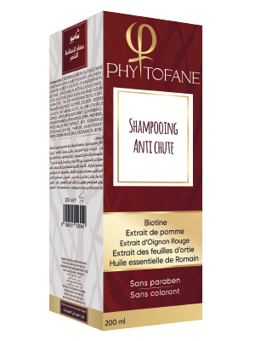
INDICATIONS
PHYTOPHANE ANTICHUTE SHAMPOOING
Ralentit la chute des cheveux
Stimule la repouse des cheveux
COMPOSITION SHAMPOOING
Jus d’oignon rouge
Extrait de pomme
Huile essentielle de romarin
Extrait sec des feuilles d’ortie
Vitamine B8
Vitamine B5
CONSEILS D’UTILISATION
Appliquer 1 à 2 fois par semaine sur cheveux mouillès.Faire mousser en massant.Laisser agir 2 à 3 minutes puis rincer abondament

Slide 3
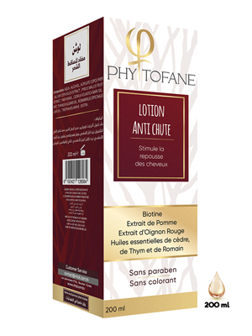
INDICATIONS
PHYTOPHANE ANTICHUTE LOTION
Ralentit la chute des cheveux
Stimule la repouse des cheveux
COMPOSITION LOTION
Jus d’oignon rouge
Extrait de pomme
Huile essentielle de romarin
Extrait sec de Thym
Huile essentielle de cèdre
Vitamine B8
CONSEILS D’UTILISATION
Appliquer 1 à 2 fois directement sur l’ensemble du cuir cheveluec ou humide de préférence le soir.Bien masser pour activer la pénétration de la lotion antichute.Rincer avec phytophane shampooing antichute pour des meilleurs résultats

Slide 4
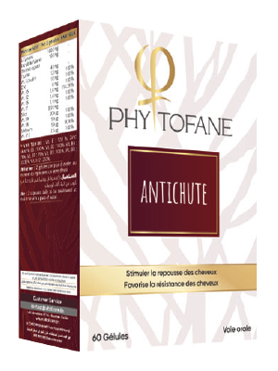

INDICATIONS
PHYTOPHANE ANTICHUTE GELULE
Ralentit la chute des cheveux
Stimule la repouse des cheveux
Améliore la croissance des cheveux
COMPOSITION PAR 2 GÉLULES
1000 mg L-Cysteine
100 mg d’Extrait sec de pamier (serenoa repens)
40 mg de Taurine
12 mg de Vitamine E
10 mg de Zinc
6 mg de Vitamine B 5
1.6 mg de Vitamine B2
1.4 mg de Vitamine B6
1.1 mg de Vitamine B1
0,5 mg d’Extrait de prêle de champs
200 µg de Vitamine B9
50 µg de Vitamine B8
50 µg de sélénium
2,5 µg de Vitamine B12
60
Gélules
POSOLOGIE
âge | MATIN
Adulte | 2 gélules par jour à avaler au moment de repas Cure de 2 à 3 mois

Slide 5

INDICATIONS
PHYTOPHANE FORTIFIANT PHANERES
Ralentit la chute des cheveux
Stimule la repouse des cheveux
Améliore et fortifie la croissance des cheveux et des ongles
Favorise la vitalitè et la brillance
COMPOSITION PAR 2 GÉLULES
2400 mg L-Carnosine
153 mg de Probiotique
137 mg de L-methionine
70 mg de L-cysteine
10 mg de L-Arginine
6 mg de Vitamine E
10 mg de Zinc
6 mg de Vitamine B 5
1.6 mg de Vitamine B2
1.4 mg de Vitamine B6
1.1 mg de Vitamine B1
200 µg de Vitamine B9
50 µg de Vitamine B8
50 µg de sélénium
2,5 µg de Vitamine B12
60
Gélules
POSOLOGIE
âge | MATIN
Adulte | 2 gélules par jour au moment du repas Cure de 2 à 3 mois

Slide 6
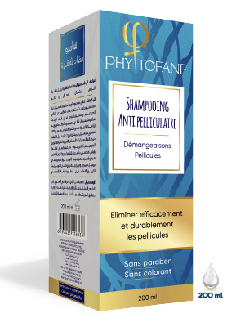
INDICATIONS
PHYTOPHANE ANTIPELLICULAIRE LOTION
Elimine durablement les pellicules
Prévient efficacement les récidives de pellicules
Purifier et apaise les démangeaisons
Réduit la sécrétion du sébum
COMPOSITION SHAMPOOING
Huile essentielle d’Arbre à thé
Huile essentielle de Citron
Acide salicylique
Piroctone Olamine
Disodium Undecylenamido MEA-Sulfosccinate
CONSEILS D’UTILISATIO
Appliquer 1 à 2 fois par semaine sur cheveux mouillès.
Faire mousser en massant.
Laisser agir 2 à 3 minutes puis rincer abondament
Eviter le contact avec les yeux
Non recommandé pour la femme enceinte et allaitante

Slide 7
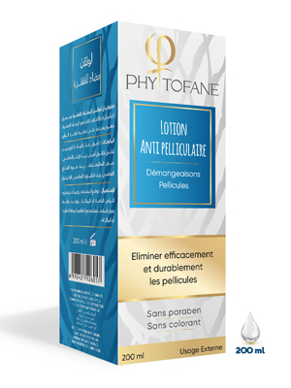
INDICATIONS
PHYTOPHANE ANTIPELLICULAIRE LOTION
Elimine durablement les pellicules
Prévient efficacement les récidives de pellicules
Purifier et apaise les démangeaisons
Réduit la sécrétion du sébum
COMPOSITION LOTION
Huile essentielle de thym
Huile essentielle de Palmarosa
Huile essentielle d’Arbre à Thé
Acide salicylique
CONSEILS D’UTILISATION
Appliquer quotidiennement la lotion sur le cuir chevelu sec ou mouillé en massant légèrement sans rincer
A utiliser en association ou en relais du shampooing antipelliculaire
Non recommandé pour la femme enceinte et allaitante

Slide 8
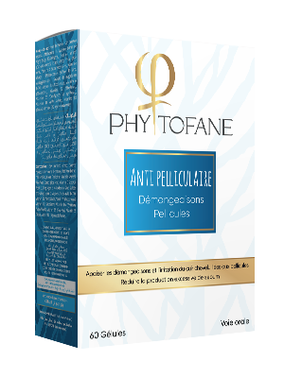
INDICATIONS
PHYTOPHANE ANTIPELLICULAIRE GELULE
Elimine durablement les pellicules
Prévient efficacement les récidives de pellicules
Purifier et apaise les démangeaisons
Réduit la sécrétion du sébum
COMPOSITION PAR GÉLULE
POSOLOGIE
âge | MATIN
Adulte | 2 gélules par jour au moment du repas

Slide 9
INDICATIONS
PHYTOPHANE ANTIPELLICULAIRE GELULE
Elimine durablement les pellicules
Prévient efficacement les récidives de pellicules
Purifier et apaise les démangeaisons
Réduit la sécrétion du sébum
COMPOSITION PAR GÉLULE
POSOLOGIE
âge | MATIN
Adulte | 2 gélules par jour au moment du repas

Slide 10
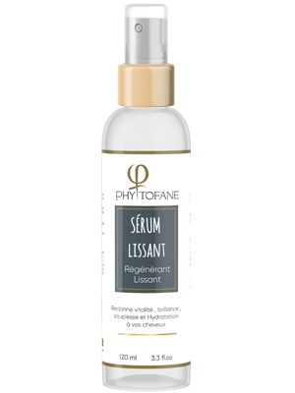
INDICATIONS
Favorise une vitalité aux cheveux cassants et secs en améliorant leur brillance, leur souplesse et leur hydratation.
PHYTOPHANE SERUM LISSANT
COMPOSITION Pour 120 ML
Vitamine E huile (45%) (DL-alpha-Tocopherol AcetateTOCOPHERYL ACETATE:0.5424 g)
Huile de jojoba (SIMMONDSIA CHINENSIS SEED OIL:0.2712g)
Huile d’amande douce( PRUNUS AMYGDALUS DULCIS OIL:0.1356 g)
Huile de sésame(SESAMUM INDICUM SEED OIL:0,1356g )
CONSEILS D’UTILISATION
Déposez quelques gouttes au creux de vos mains et appliquez sur toute la chevelure en massant après la douche

Slide 11
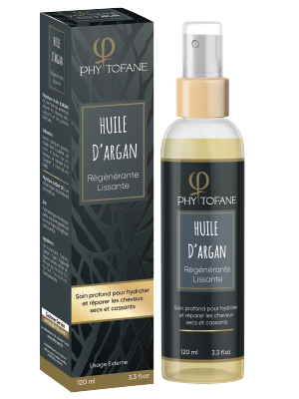
INDICATIONS
Nourit,hydrate,répare et protége les cheveux secs et abimés
Assure une protection et une hydratation prolongée des peaux séches
Prévient le veillissement cutanè
PHYTOPHANE HUILE D’ARGAN
COMPOSITION Pour 120 ML
Huile d’argan(argania spinosa kernel oil:1.044 g)
Huile d’avocat’persea gratissima oil:1.044 g)
Vitamine E(Alphatocophérol:0.4176 g)
CONSEILS D’UTILISATION
L’huile d’argan peut s’appliquer en masque. Vous pouvez ensuite masser votre cuir chevelu en effectuant de petits mouvements circulaires, et laissez poser minimum 30 minutes. Ensuite, lavez vos cheveux deux fois d’affilée pour enlever les résidus d’huile, et découvrez vos cheveux adoucis et en pleine forme. Appliquez également un peu d’huile d’argan sur cheveux secs en cas de frisottis

